Slide 1


Lợi ích của ai trong giáo dục
Bài thuyết trình do AI Agent biên soạn
AI Slides Maker · Powered by Ollama

Slide 2
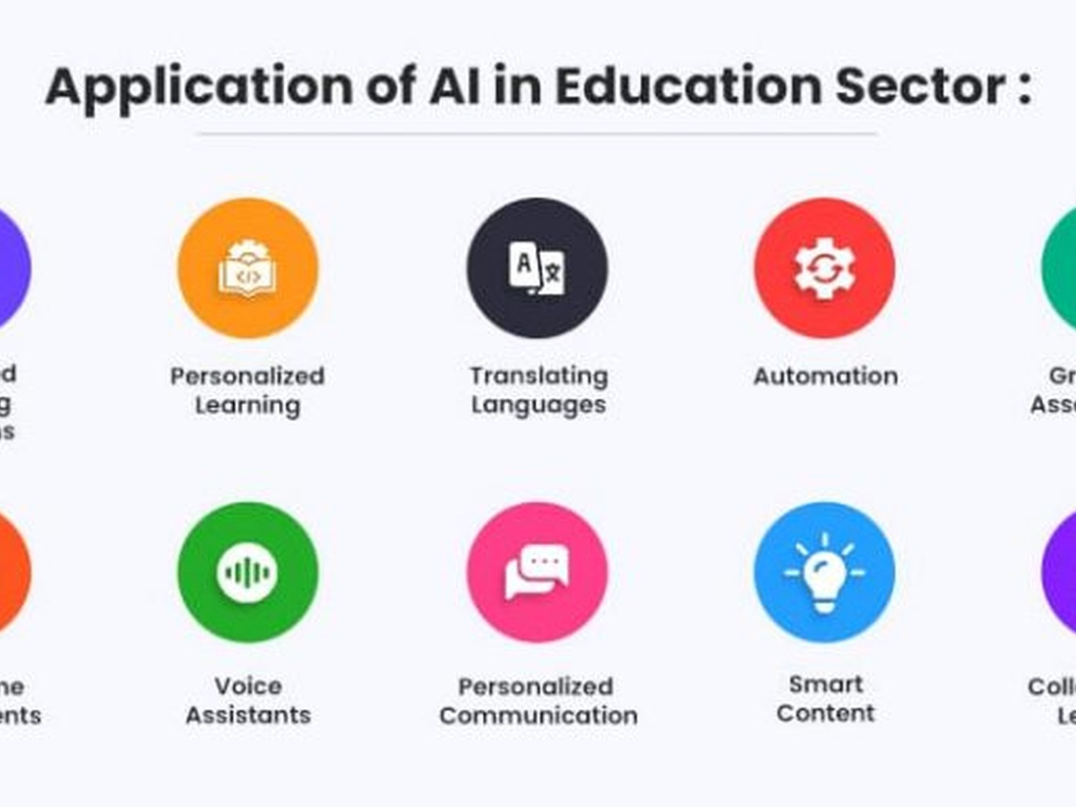



Giới thiệu về ứng dụng AI trong giáo dục
▪ Ứng dụng AI trong giáo dục mang đến sự đổi mới và cải tiến chất lượng giảng dạy bằng cách tự động hóa một số tác vụ, phân tích dữ liệu học tập của sinh viên và đưa ra những gợi ý phù hợp
▪ Công nghệ AI giúp tạo ra các nội dung học tập cá nhân hóa, thích nghi với khả năng và trình độ của từng học sinh, từ đó nâng cao hiệu quả học tập và giảm thời gian cần thiết để hoàn thành chương trình giáo dục
▪ Ứng dụng AI cũng hỗ trợ giảng viên trong việc đánh giá chất lượng dạy học bằng cách cung cấp thông tin chính xác về mức độ hiểu biết và khả năng vận dụng kiến thức của sinh viên
Giới thiệu về ứng dụng AI trong giáo dục

Slide 3
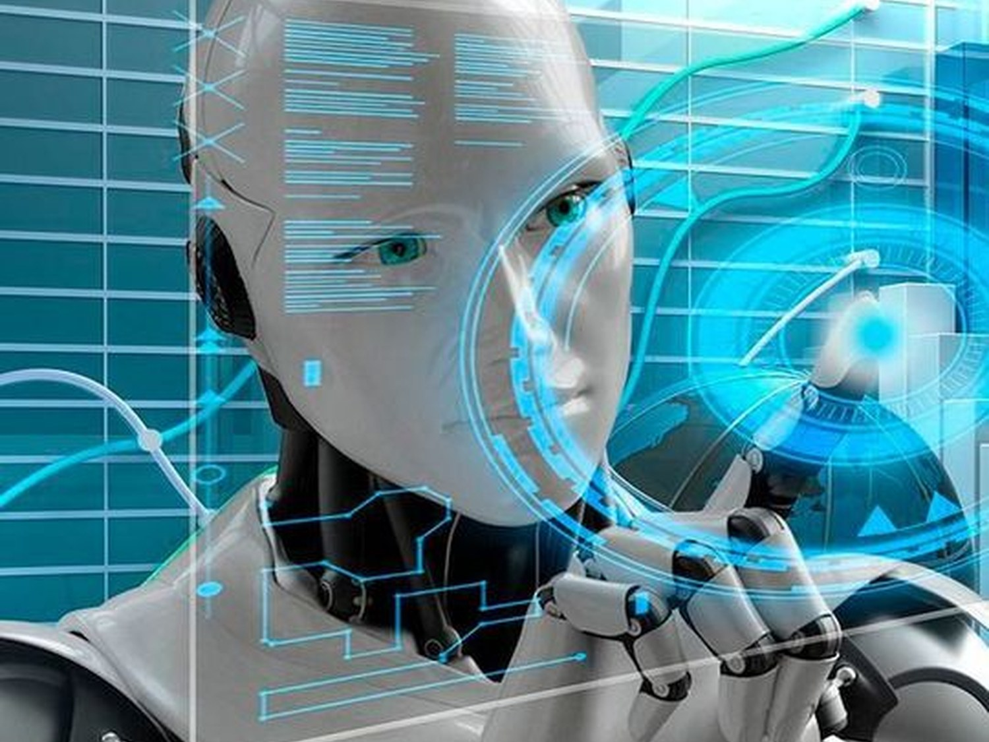
Lợi ích của AI trong dạy học
▪ Hỗ trợ giáo viên trong việc lập kế hoạch và thiết kế chương trình dạy học hiệu quả hơn
▪ Cung cấp thông tin cá nhân hóa cho từng học sinh dựa trên khả năng và kỹ năng của họ
▪ Giúp giảm tải công việc hành chính, rời rạc cho giáo viên bằng các công cụ tự động hóa
▪ Hỗ trợ phát triển kỹ năng mềm và tính sáng tạo trong học tập nhờ vào các mô hình AI tiên tiến
Lợi ích của AI trong dạy học

Slide 4
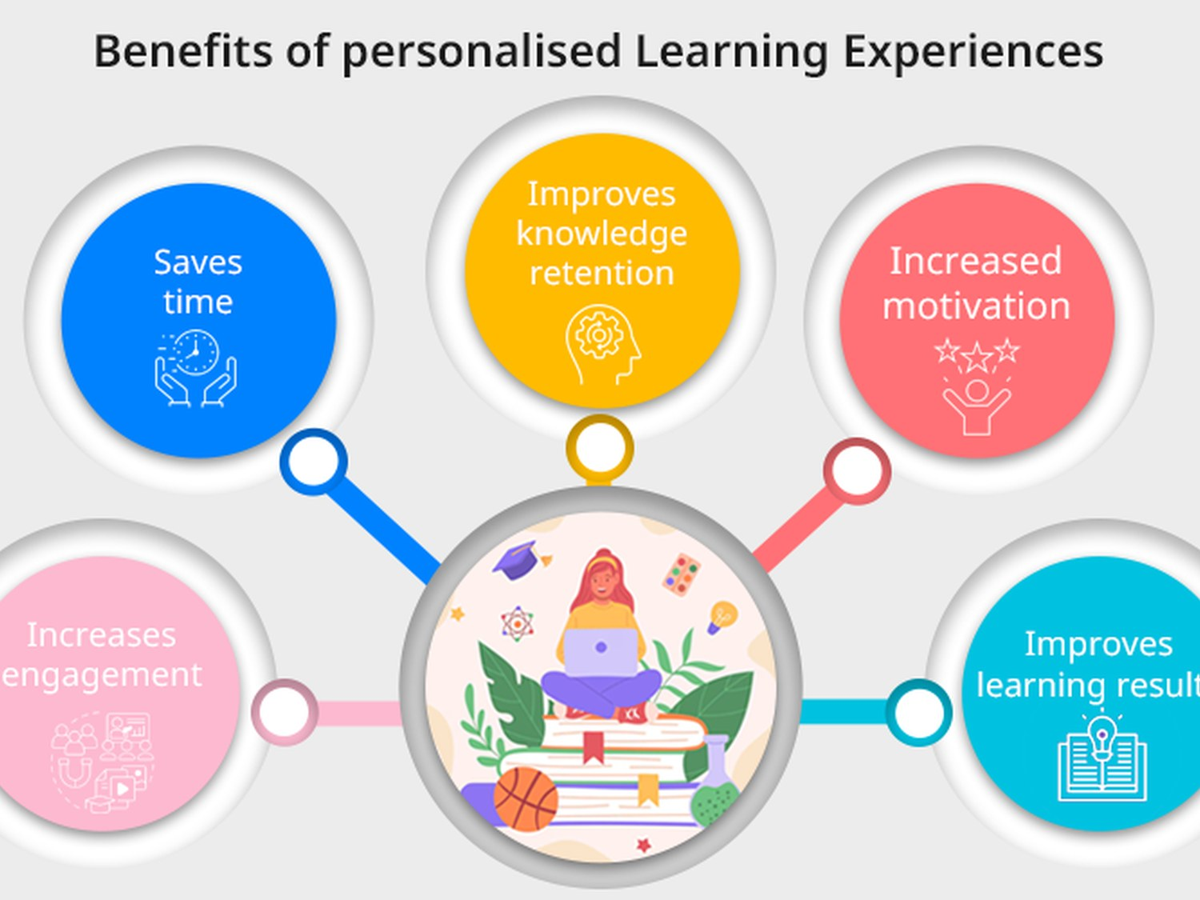
Tăng cường trải nghiệm học tập
▪ Tăng cường trải nghiệm học tập giúp sinh viên tích cực tham gia vào quá trình học tập và phát triển kỹ năng tự học, tự nghiên cứu
▪ Trải nghiệm học tập đa dạng và phong phú giúp sinh viên hiểu sâu về nội dung học tập và liên kết giữa các kiến thức với nhau
▪ Quá trình học tập được thiết kế linh hoạt và tương tác giúp sinh viên có thể thích nghi và phù hợp với nhu cầu và khả năng của mình
Tăng cường trải nghiệm học tập

Slide 5
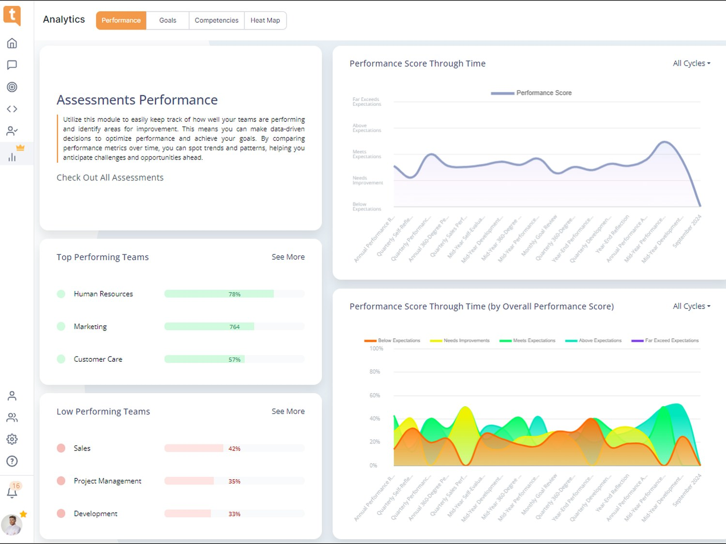
Hỗ trợ đánh giá và phân tích hiệu suất học tập
▪ Hỗ trợ đánh giá và phân tích hiệu suất học tập giúp giáo viên nắm rõ tình hình học tập của từng học sinh, từ đó đưa ra phương pháp giảng dạy phù hợp và kịp thời hỗ trợ
▪ Qua việc đánh giá và phân tích hiệu suất học tập, học sinh có thể nhận thức được điểm mạnh và điểm yếu của bản thân, từ đó xác định mục tiêu học tập cụ thể và đặt ra kế hoạch học tập cho riêng mình
▪ Hỗ trợ đánh giá và phân tích hiệu suất học tập cũng giúp giáo viên xây dựng kế hoạch giảng dạy và đánh giá hiệu quả, góp phần cải thiện chất lượng giáo dục
Hỗ trợ đánh giá và phân tích hiệu suất học tập

Slide 6
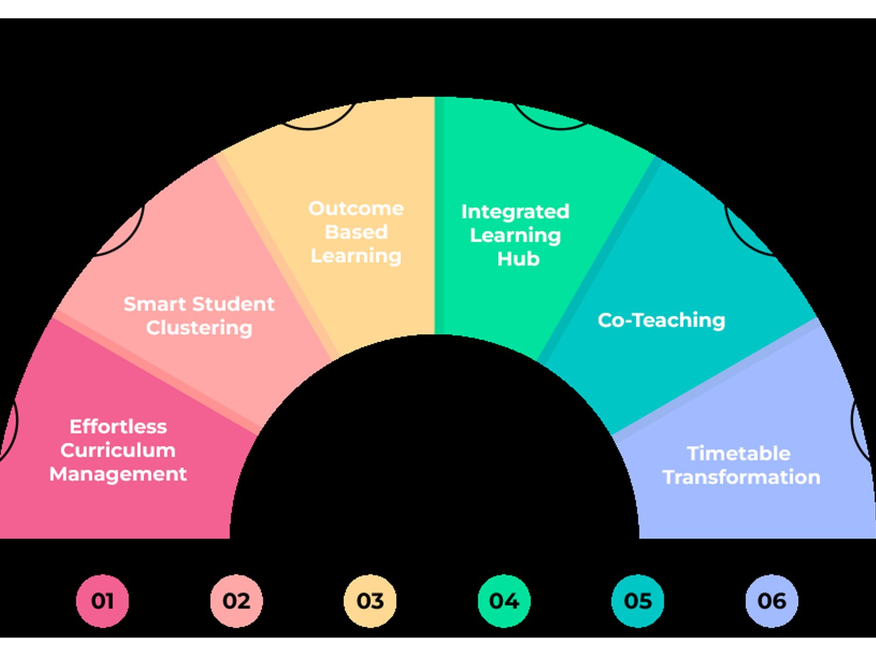
Tối ưu hóa quá trình giảng dạy và quản lý
▪ Tối ưu hóa quá trình giảng dạy và quản lý giúp giáo viên giảm thiểu thời gian và công sức trong việc lập kế hoạch bài giảng, phân tích kết quả học tập của sinh viên
▪ Quản lý lớp học hiệu quả có thể được thực hiện thông qua việc sử dụng các công cụ hỗ trợ như phần mềm quản lý lớp học, giúp giáo viên theo dõi tiến độ học tập của từng sinh viên một cách dễ dàng và chính xác hơn
▪ Tối ưu hóa quá trình giảng dạy và quản lý còn giúp tăng cường giao tiếp giữa giáo viên và sinh viên, từ đó nâng cao chất lượng học tập và giảm thiểu tỷ lệ bỏ học
▪ Bên cạnh đó, việc tối ưu hóa quá trình giảng dạy và quản lý cũng giúp tiết kiệm thời gian và công sức cho cả giáo viên và sinh viên trong việc hoàn thành các yêu cầu của chương trình học
Tối ưu hóa quá trình giảng dạy và quản lý

Slide 7
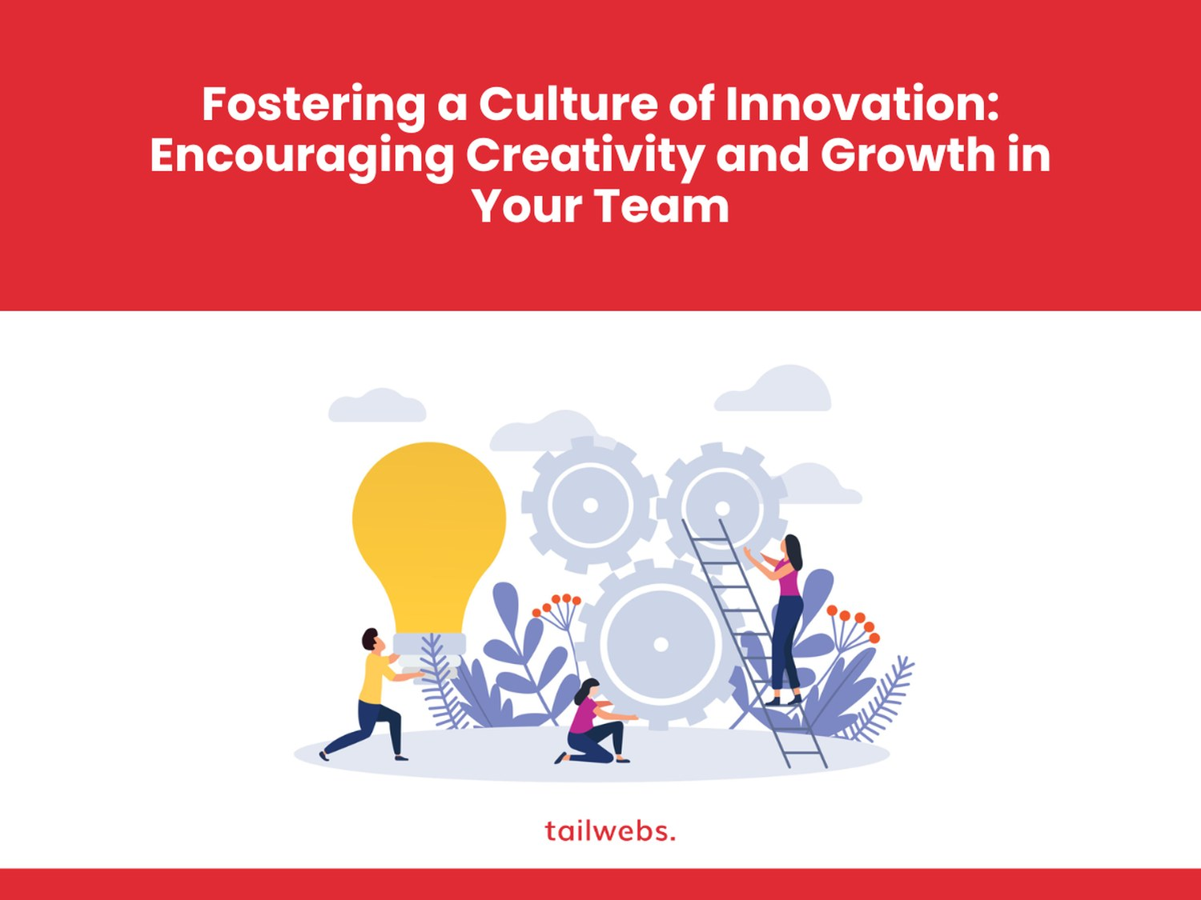
Khuyến khích sự sáng tạo và đổi mới trong giáo dục
▪ Khuyến khích sự sáng tạo và đổi mới trong giáo dục giúp sinh viên phát triển tư duy độc lập, tự tin ứng dụng kiến thức vào thực tế
▪ Sự sáng tạo và đổi mới thúc đẩy quá trình học tập trở nên thú vị hơn, kích thích khả năng khám phá và giải quyết vấn đề một cách sáng sủa
▪ Quan trọng hơn, khuyến khích sự sáng tạo và đổi mới giúp giáo dục gắn liền với nhu cầu thực tế của xã hội, nâng cao chất lượng đào tạo và đáp ứng nhu cầu nhân lực cho thị trường lao động
Khuyến khích sự sáng tạo và đổi mới trong giáo dục

Slide 8
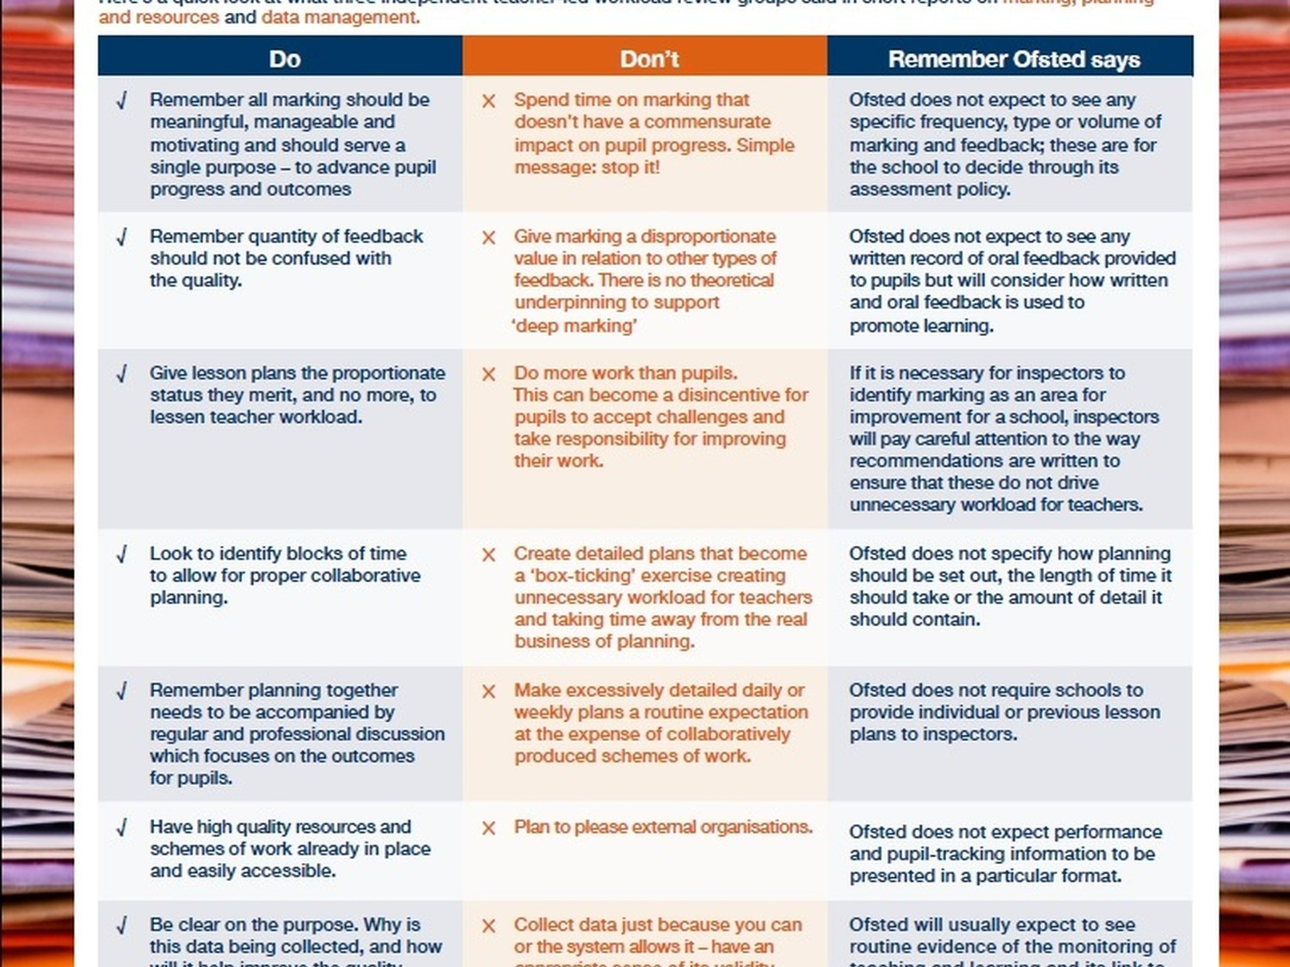
Giảm tải công việc cho giáo viên
▪ Giảm bớt thời gian quản lý và xử lý các vấn đề hành chính giúp giáo viên tận tâm hơn vào việc truyền đạt kiến thức cho học sinh
▪ Sử dụng công nghệ để tự động hóa một số khâu trong quá trình giáo dục có thể giảm tải khối lượng công việc mà giáo viên phải thực hiện hàng ngày
▪ Tạo ra một môi trường học tập linh hoạt và hỗ trợ giúp các giáo viên ưu tiên vào những nhiệm vụ quan trọng nhất, thúc đẩy hiệu quả công việc
Giảm tải công việc cho giáo viên

Slide 9

Kết luận về tương lai của AI trong giáo dục
▪ AI sẽ tiếp tục được ứng dụng rộng rãi trong giáo dục để tạo ra môi trường học tập tiên tiến và hiện đại hơn
▪ Công nghệ này có thể giúp giảm thiểu việc làm nhà giáo và hỗ trợ họ trong quá trình giảng dạy cũng như đánh giá kết quả học tập của sinh viên
▪ Trong tương lai, AI sẽ trở thành một phần quan trọng của hệ thống giáo dục, mở ra các cơ hội mới cho sự phát triển và tự hoàn thiện của con người
Kết luận về tương lai của AI trong giáo dục

